Slide 1

Contrôle préalable
Les possibilités d’ajustement
Modifier l’orientation de la page
Modifier les marges
Ajuster le document à l’impression
Comparatif avant / après
Programme de cours
AJUSTER UN DOCUMENT
À L’IMPRESSION

Slide 2

AJUSTER UN DOCUMENT À L’IMPRESSION
Contrôle préalable…
Avant d'utiliser les options d’ajustement à l’impression, il est recommandé d’accéder au mode Aperçu avant impression et de prendre connaissance des éléments suivants :
Le nombre total de pages
Le nombre de colonnes qui s’impriment sur une autre page
Plus ce nombre est important, plus l’ajustement sera délicat

Slide 3
AJUSTER UN DOCUMENT À L’IMPRESSION
Les possibilités d’ajustement…
Il est possible de :
Modifier l’orientation de la page quand cela est possible pour basculer d’un mode Portrait vers un mode Paysage
De réduire la valeur des marges gauche et droite

Slide 4
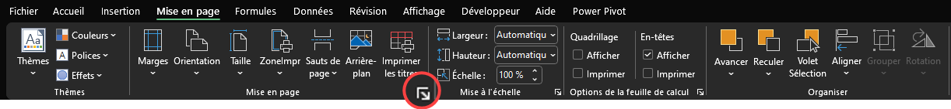
AJUSTER UN DOCUMENT À L’IMPRESSION
Modifier l’orientation de la page…
Sélectionner l’onglet Mise en page puis cliquer sur le lanceur Mise en page

Slide 5
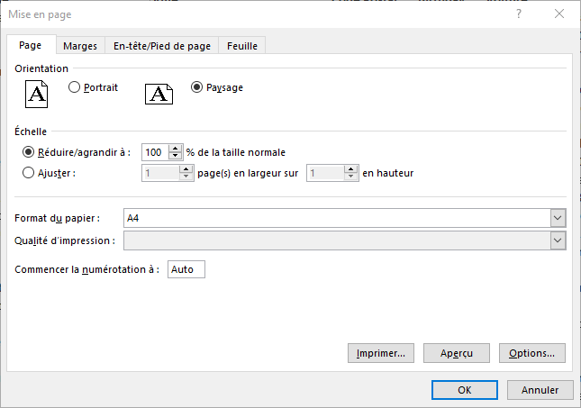
AJUSTER UN DOCUMENT À L’IMPRESSION
Sélectionner l’onglet Page puis cliquer sur Paysage

Slide 6
AJUSTER UN DOCUMENT À L’IMPRESSION
Modifier les marges…
Sélectionner l’onglet Mise en page puis cliquer sur le lanceur Mise en page

Slide 7
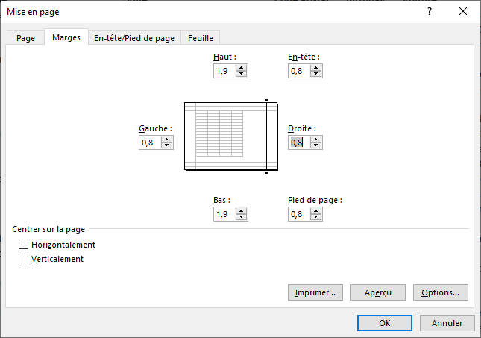
AJUSTER UN DOCUMENT À L’IMPRESSION
Sélectionner l’onglet Marges puis ajuster la marge gauche et droite

Slide 8
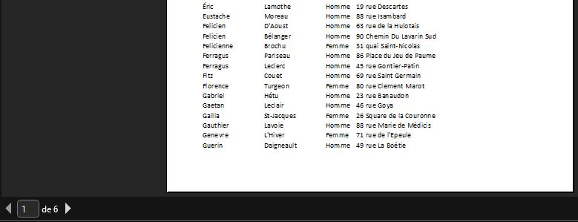
AJUSTER UN DOCUMENT À L’IMPRESSION
Dans cet exemple, le nombre total de page à l’impression est de 6

Slide 9
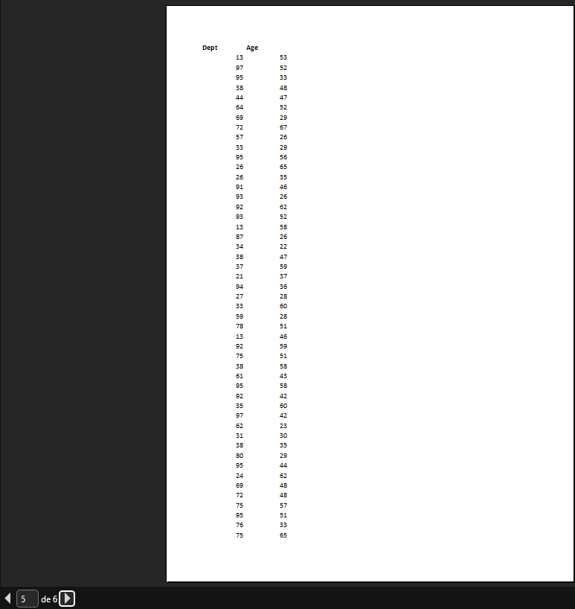
AJUSTER UN DOCUMENT À L’IMPRESSION
Et que 2 colonnes provoquent les sauts de page supplémentaires

Slide 10
AJUSTER UN DOCUMENT À L’IMPRESSION
Ajuster le document à l’impression…
Sélectionner l’onglet Mise en page puis cliquer sur le lanceur Mise en page

Slide 11
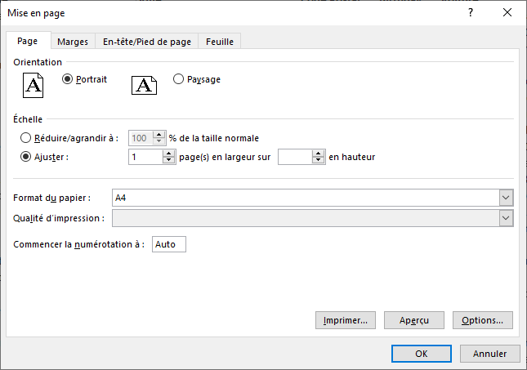
AJUSTER UN DOCUMENT À L’IMPRESSION
Sélectionner l’onglet Page puis cliquer sur Ajuster :
Laisser le chiffre 1 dans page(s) en largeur et effacer le contenu de la rubrique en hauteur

Slide 12
AJUSTER UN DOCUMENT À L’IMPRESSION
Valider par OK
Ce paramétrage signifie que l’utilisateur demande à Excel d’imprimer les données sur une page en largeur quel que soit le nombre de page en hauteur

Slide 13
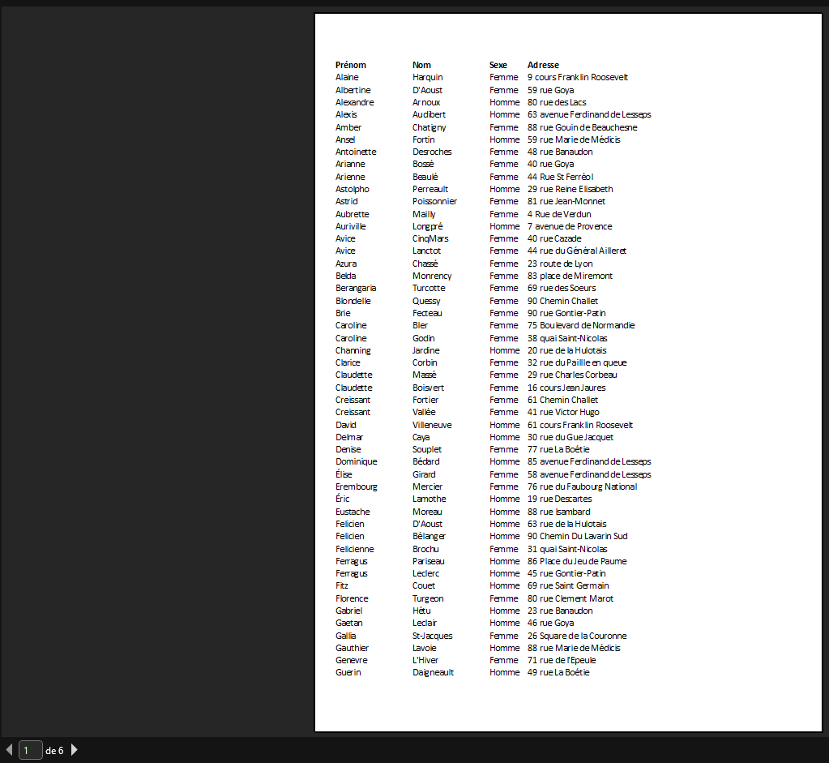
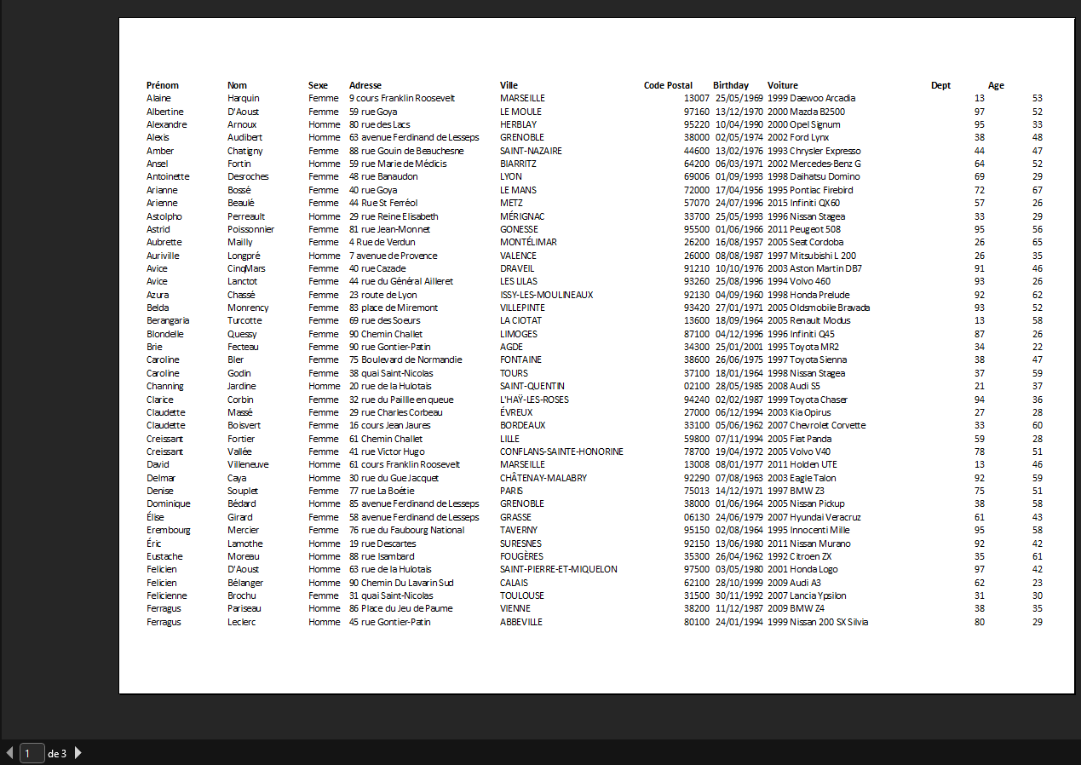
AJUSTER UN DOCUMENT À L’IMPRESSION
Comparatif avant / après…
Passage du document du mode portait vers le mode paysage puis ajustement en largeur

Slide 14
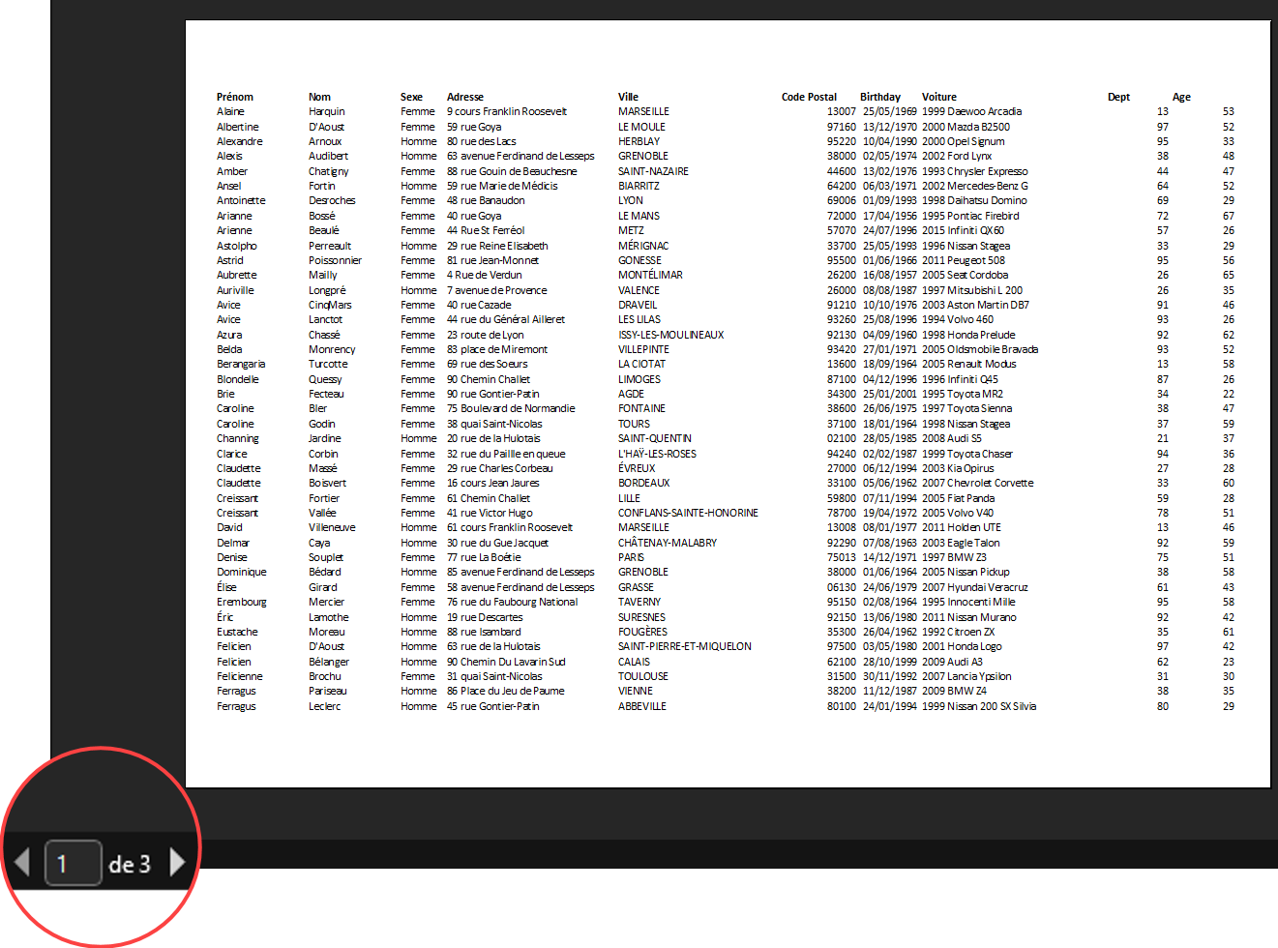
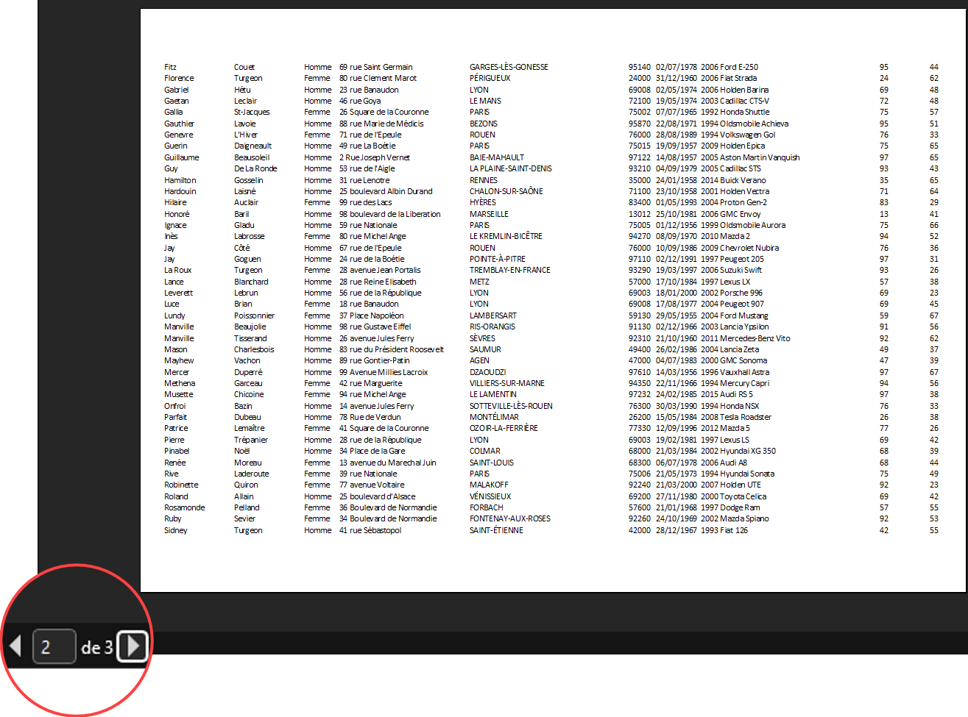
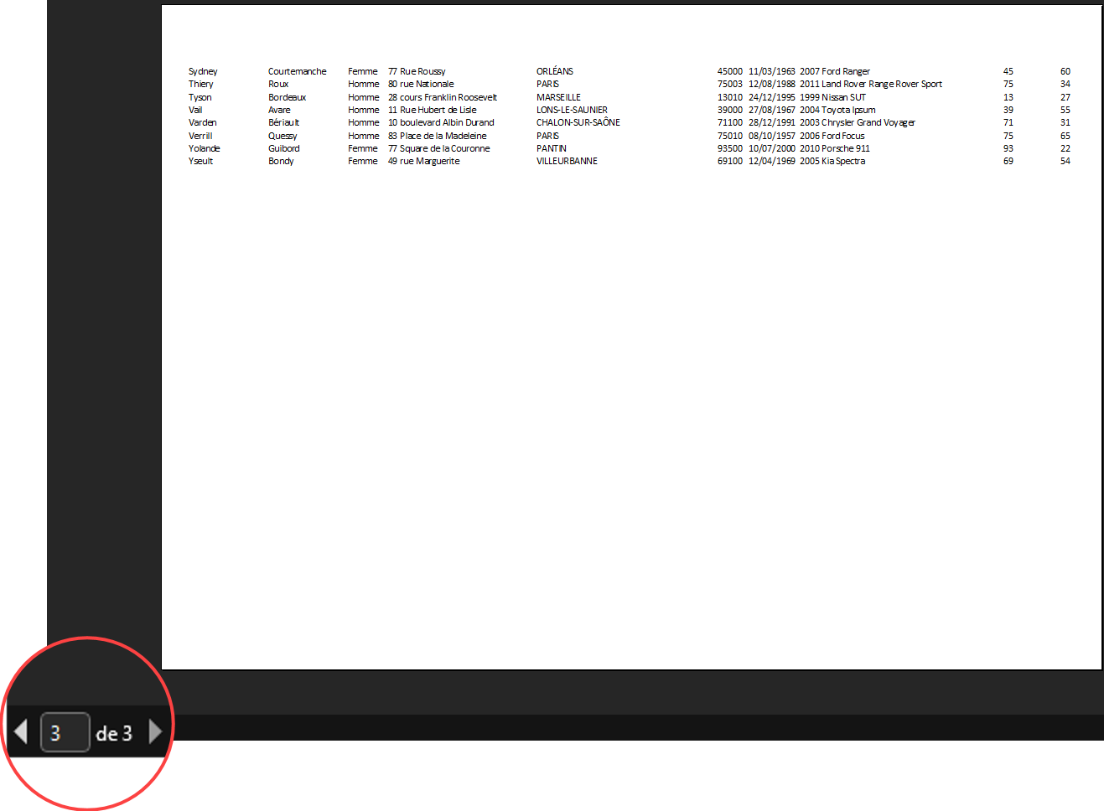
AJUSTER UN DOCUMENT À L’IMPRESSION
Passage du document du mode portait vers le mode paysage puis ajustement en largeur

